Slide 1
5. HAFTA
KALİTATİF (NİTEL) ARAŞTIRMA
ÖĞR. GÖR. SELAMİ KARAKAŞ

Slide 2
Kapsamı
Görüşme, gözlem ve doküman/ içerik incelemesi gibi veri toplama tekniklerinden yararlanarak bireylerin deneyimlerini, düşüncelerini ve olayları doğal ortamında anlamayı amaçlayan bir araştırma yaklaşımıdır.

Slide 3
Bu yöntemde olgular bütüncül ve gerçekçi bir bakış açısıyla ele alınır. Araştırmanın temel amacı; incelenen konu veya kişi hakkında ayrıntılı bilgi edinmek, yeni araştırmalara yön verecek fikirler geliştirmek ve araştırmacının belirli varsayımlarını değerlendirmektir.

Slide 4
Nitel araştırmalar, karar verme süreçlerine katkı sağlamak amacıyla özellikle keşfedici, bazı durumlarda ise tanımlayıcı araştırmalarda kullanılmaktadır. Bu yaklaşımda araştırmacı, incelenen konuya ilişkin ön bilgiler elde etmeyi, olası hipotezler geliştirmeyi ve araştırmada etkili olabilecek değişkenleri belirlemeyi hedefler.

Slide 5
Nitel araştırma süreci, geleneksel araştırma süreçlerinden farklı olarak doğrusal bir yapı izlemez. Süreç döngüsel bir özellik taşır ve her aşamada elde edilen bulgular yeni araştırma sorularının ortaya çıkmasına neden olabilir. Bu nedenle araştırmacı, gerekli durumlarda sürecin önceki aşamalarına dönerek araştırmayı yeniden şekillendirebilir.

Slide 6
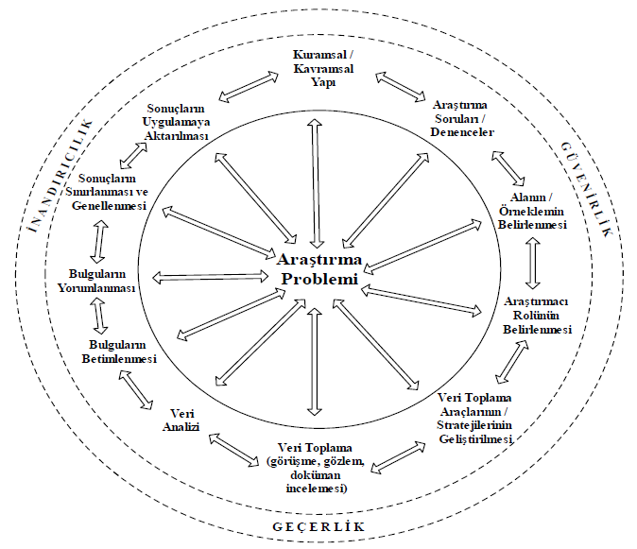
Nitel araştırma süreci

Slide 7
Temel Özellikleri
Doğal ortamda veri toplama: Veriler araştırmanın gerçekleştiği gerçek ortamdan elde edilir. Araştırmacı sürecin temel aracıdır ve olguları doğal koşullarında incelemeye çalışır.
Betimleyici yaklaşım: Araştırma verileri çoğunlukla sözcükler, ifadeler ve görsellerden oluşur. Amaç, olayları ayrıntılı bir şekilde tanımlamak ve anlamaktır.

Slide 8
Sürece odaklanma: Nitel araştırmalarda yalnızca sonuçlar değil, sonuçlara nasıl ulaşıldığı da önem taşır. Bu nedenle araştırmacılar daha çok “nasıl?” sorusuna cevap ararlar.
Tümevarımcı analiz: Araştırma genellikle önceden belirlenmiş hipotezlere dayanmaz. Veriler toplandıktan sonra önemli temalar, ilişkiler ve açıklamalar ortaya çıkarılır.

Slide 9
Anlamın önemi: Katılımcıların düşünceleri, deneyimleri ve olaylara yükledikleri anlamlar kendi bakış açıları doğrultusunda değerlendirilir.

Slide 10
Veri Toplama Yöntemleri
Veri Toplama Yöntemleri
Dolaylı
Doğrudan
Gözlem
Yansıtma
Teknikler
Derinlemesine Görüşme
Odak Grup

Slide 11

Kaynakça
Okumuş, Prof. A. (2021). Bilimsel Araştırma Teknikleri. İstanbul Üniversitesi Açıköğretim Fakültesi

